Slide 1

HTML CSS
Урок 1
Основные понятия в веб-разработке

Slide 2
План урока
Что такое HTML и CSS
Как работает интернет
Устройство сайта
Виды сайтов

Slide 3
План урока
Основные протоколы
Процесс разработки сайта
Структура HTML документа
Создание простой страницы

Slide 4

Что такое HTML и CSS

Slide 5

Что такое HTML?
HTML — стандартный язык разметки документов во Всемирной паутине. Язык HTML интерпретируется браузерами; полученный в результате интерпретации форматированный текст отображается на экране монитора компьютера или мобильного устройства.

Slide 6

Что такое CSS?
CSS — каскадные таблицы стилей — формальный язык описания внешнего вида документа, написанного с использованием языка разметки(HTML).

Slide 7
Чему мы научимся в рамках данного курса?
Верстать статические сайты
Валидной, кроссбраузерной вёрстке
Выполнять базовые операции в Photoshop или GIMP
Использовать препроцессоры
Использовать Bootstrap
Напишем свой собственный интернет-магазин!

Slide 8

Как работает интернет

Slide 9

Что такое интернет?
Всемирная информационная компьютерная сеть, связывающая между собой как пользователей компьютерных сетей, так и пользователей индивидуальных компьютеров для обмена информацией.

Slide 10
Каждый компьютер в сети имеет свой уникальный ip-адрес
Пример: 77.88.55.80
Каждому узлу сети ставится в соответствие IP-адрес длиной 4 байта
По IP адресу можно определить где находится сервер и сам сайт

Slide 11
Доменные имена
Доменное имя — это определенная буквенная последовательность, обозначающая имя сайта. Доменное имя должно начинаться и заканчиваться буквой латинского алфавита или цифрой.

Slide 12
Доменные имена
Например, у доменного имени prog-school.ru есть две составных части, называемые уровнями и разделенные точками:
ru — доменное имя 1 уровня
geekbrains.ru — доменное имя 2 уровня
proglive.tiu.ru – доменное имя 3 уровня

Slide 13

Браузеры
Прикладное программное обеспечение для просмотра веб-страниц; содержания веб-документов, компьютерных файлов и их каталогов; управления веб-приложениями; а также для решения других задач.

Slide 14

Устройство сайта

Slide 15
Шапка
(header)
Меню
(menu)
Основное
наполнение
(content)
Нижний колонтитул
(footer)

Slide 16

Виды сайтов

Slide 17
Фиксированной ширины — дизайн (табличный либо блочный), в котором ширина столбца/рисунка заданы в пикселях, то есть оговорены точно
Резиновые — дизайн, в котором ширина столбца/рисунка задана в процентах от текущего разрешения экрана.
Адаптивные — дизайн, который подстраивается (адаптируется) под размер экрана, в том числе может происходить перестройка блоков с одного места на другое, или их замена блоками отображаемыми только при определенном разрешении.
Notes:
Добавлена анимация “По щелчку”

Slide 18
По содержимому
Статические – содержимое подготавливается заранее и выдается пользователю в том виде, в котором хранится на сервере.
Динамические – содержимое генерируется при помощи серверных языков программирования.
Notes:
Добавлена анимация “по щелчку”

Slide 19
По схеме представления информации
Коммерческие – сайты компаний, интернет-магазины и т.д.
Информационные – доносят до пользователя какую-либо информацию.
Веб-сервисы (порталы) – поисковые системы, электронная почта, форумы, социальные сети.

Slide 20

Основные протоколы

Slide 21
HTTP (Hypertext Transfer Protocol )
HTTPS (Hypertext Transfer Protocol Secure)
FTP (File Transfer Protocol)

Slide 22

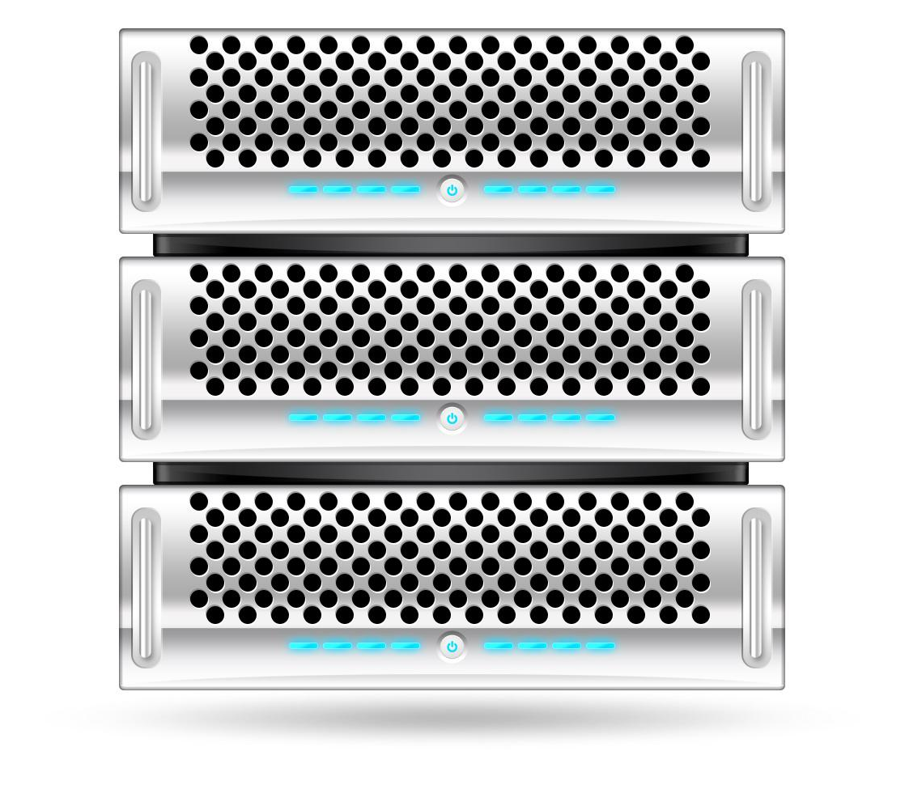

Схема HTTP-запроса страницы
Клиент
Сервер
http запрос
html страница
Данные
sql запрос
База данных

Slide 23

Процесс разработки сайта

Slide 24





Идея
Дизайнер
Верстальщик
Программист
Сайт

Slide 25



Сайт
Копирайтер
SЕО
Тестировщик

Slide 26

Структура HTML документа

Slide 27
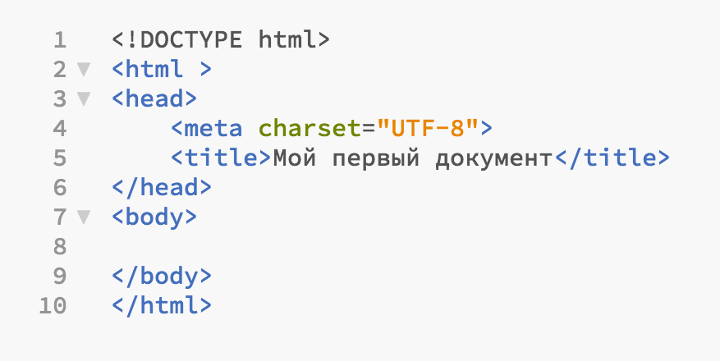

Slide 28
Виды тегов

Slide 29
Парные теги
<название_тега>текст внутри тега</название_тега>
Пример:
<p>Какое прекрасное утро</p>
<b>Какой прекрасный день</b>
<i>Какой прекрасный вечер</i>

Slide 30
Одиночные теги
<название_тега />
Пример:
<br> - перенос строки (break)
<hr> - горизонтальная черта (horizontal rule)

Slide 31
Атрибуты тегов
Определяют какие либо дополнительные, уточняющие параметры того или иного тега.

Slide 32
Атрибуты тегов
<название_тега атрибут1=“значение_атрибута1”>
текст внутри тега
</ название_тега >
Пример:
<a href=”contacts.html” >Контакты</a>
<img src=“book.png” alt=“book” />

Slide 33
Оформление тегов и атрибутов
Название тега и атрибута - строчными буквами.
Значение атрибута – строчными буквами и в двойных кавычках.
Парный тег – обязательно закрыт.

Slide 34
Инструменты
Текстовый редактор - Sublime text, Notepad++, Brackets . . .
Браузеры (Internet Explorer)
Графический редактор (photoshop, gimp)

Slide 35
Основные теги оформления текста
Заголовки
Параграфы
Теги выделения текста
Вложенные теги

Slide 36

Вопросы участников ...

